Slide 1

ПЕРВАЯ СЕССИЯ
Теология страданий
и инвалидности

Slide 2
  Сосредоточенность Луки на Царстве Божьем
  Глава 14 Евангелие от Луки: тщательный анализ
  Прием пира Луки 14

Slide 3
Сосредоточенность Луки на Царстве Божьем
Лука открывает объектив, через который мы приходим к пониманию сострадания Бога к отверженным и грешникам.

Slide 4
Найдено новозаветное пророчество в Евангелие от Луки и Деяниях
32 посылания на новозаветные пророчества,
отображающие служение Христа:
              язычникам
              сокрушенным
              отверженным

Slide 5
Главная тематика Евангелие от Луки
Ключевая тема:
Иисус есть Спаситель всех!
Независимо от национальности, пола, социально-экономического статуса.

Slide 6
Вторичная тема:
Спасение всех – молитва – история христианства руководства – женщины в христианском служении

Slide 7
От Луки 14
«Но, когда делаешь пир, зови нищих, увечных, хромых, слепых… Пройди вдоль улиц и изгородей и уговори всех прийти сюда. Пусть дом мой будет полон!»
Лука 14:13, 23

Slide 8
«Затерянное Великое Поручение»
Это дверь Царствия, распахнутая для всех, – сильных и слабых, богатых и бедных, здоровых и больных, а также людей с или без ограниченных возможностей.

Slide 9
Контрасты и коренные повороты Царствия
Лука 14:7-24

Slide 10
Кто самый великий в Царствии?
Лука14:7-11
«Потому что всякий, кто возвышает себя, будет унижен, а кто принижает себя, возвысится».
Лука 14:11

Slide 11
Какова природа Царствия? Лука 14:12-14
«Когда будешь устраивать званый обед, позови лучше бедных, увечных, калек и слепых.»
Лука 14:13
Людей с ограниченными возможностями мы должны приглашать, как в нашу личную жизнь, так и в наши религиозные общины!

Slide 12
Закон взаимности – Лука 14:14
Не просто служение милосердия —
Люди с ограниченными возможностями воздают их присутствием и жизнями.

Slide 13
Большой пир – Кто заполняет места за столом? Лука 14:15-24
Ожидания еврейских лидеров Царствия Божьего
в сравнении с
Ожиданиями Иисуса Царства Божьего!
Как сейчас, так и в будущем!

Slide 14
Большой пир – совершенство!
Исаия 25:6-9
    Неверные и ложные интерпретации священных писаний евреями
    Правильная интерпретация Иисуса оригинального послания Исаии 25

Slide 15
Иисус переопределяет большой пир и природу Царствия!
Бог определяет окончательный список гостей ... и почетные места – не так, как ожидали фарисеи.
Его дом будет наполнен этими гостями с ограниченными физическими возможностями!
Это безотлагательное послание!

Slide 16
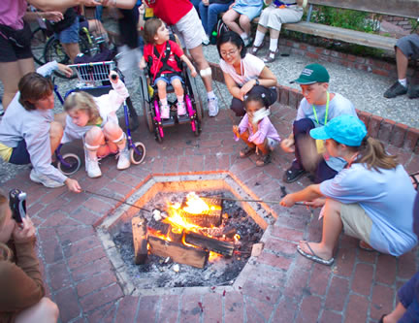
Гостеприимство Лука 14 Пир
Налаживание помощи инвалидам
Построение отношений между добровольцами церкви и семьями

Slide 17
Живете ли вы по образу жизни Царствия?
Если есть Царствие, в котором люди с ограниченными возможностями имеют почетное место, как может Церковь честь Сердце Царя для тех, кого упускают из виду в обществе?
Вежливость l Гостеприимство l Абсолютное приобщение

Slide 19
Вторая сессия
Церковь и
служение инвалидам

Slide 20
  Определение теологической структуры церкви
  Где находится церковь сегодня?
  Практическое применение церкви

Slide 21
Организм
Организация
Если церкви не удается приветствовать сообщество инвалидов, то это является высокой ценой, которую надо заплатить.
Истинно говорю вам: так как вы не сделали этого одному из сих меньших, то не сделали Мне.
Maтфей 25:45

Slide 22
Определение теологических основ церкви
Экклесиология: учение о Церкви
Мы являемся «Богоизбранными людьми»
экклесия означает «сверх»
калео означает «призывать»
куриакан означает «принадлежность к Господу»

Slide 23
Библейская природа церкви
      Народ Божий
      Тело Христово
      Храм Святого Духа

Slide 24
Библейские функции церкви
      Богослужение
      Просвещение
      Наставление
      Евангелизация
      Организация
      Таинства

Slide 25
Койнония – составляющая жизни общины
причастие l приобщение к жизни церкви l участие в жизни в общины
«Занимаясь» церковью, мы часто можем забыть о том, что мы и «есть» церковь.

Slide 26
Где находится церковь сегодня?
Почему много церквей упустили цели?
Мы хотим, чтобы наши прихожане носили правильную одежду, ездили на правильных машинах и правильно говорили.
Но это иллюзия и недопонимание того,
что действительно желает Бог ...
нашей сокрушенности.

Slide 27
Церковь как изломанное формирование
Христос является конечным примером идентификации.
Посредством реляционного служения людям со сломанными жизнями Бог поднимает, благословляет и направляет на трансформированную и бескорыстную жизнь.

Slide 28
Церковь как страдающее формирование
  Иисус, страдающий слуга
  Призыв Павла к страданиям
  Призыв церкви к страданиям
Божий замысел для своей церкви в том, чтобы мы приняли наши собственные страдания, а также всех, кто страдает.

Slide 29
Церковь как развитое формирование
  Преимущество служения для сломанных.
  Преимущество присоединиться к священству.
  Преимущество понимания нашего призыва служить.

Slide 30
Практическое применение церкви
Та церковь, которая в молитве взывает к Богу для чувствительных сердец к тем, кто нуждается, обретает возможности для наиболее осмысленного служения.

Slide 31
Семь действий служения лицам с инвалидностью
Служение общины
(Программа → Присутствие)
2. Служение слова
(Количественный → Качественный)
3. Служение послушания
(Возможность → Убеждение)

Slide 32
4. Служение идентификации
(Быть понятым → Взаимопонимание)
5. Служение молитвы
(Быть важным → Быть полезным)
6. Служение Духа
(Быть услышанным → Внимательно вслушиваться)
Служение взаимности
(Обучение → Быть наученным)

Slide 33
Рассказ о двух семьях
Обсудите опыт семьи Сибелс
  Какие чувства вызвала у вас их история?
  Что могло быть иначе?
Обсудите опыт семьи Джарамилло
  Какие ключевые слова в их истории вы увидели?
  Чем отличается их опыт?

Slide 34
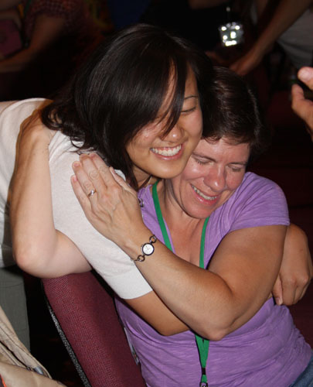
К какой церкви вы хотели бы принадлежать?
Какая церковь
продемонстрировала Koйнония?

Slide 35
Где ваша церковь сегодня?
Посему, страдает ли один член, страдают с ним все члены; славится ли один член, с ним радуются все члены.
1 Коринфянам 12:26
Моделируется ли деяние 2:42-47 в служении инвалидам вашей церковью?

Slide 37
Третья сессия
Как начать служение среди инвалидов в церкви

Slide 38
  Решении проблем, связанных с служением среди инвалидов
  Все подъемы и спады лидерства
  Десять практических советов как стать церковью, сочувствующей инвалидности
  Намеренное участие

Slide 39
Цели служения среди инвалидов
Дарит возможность делиться Евангелием с людьми с ограниченными возможностями.
В церковной жизни объединяет людей с ограниченными возможностями и дает им возможности в служении Богу.
Позволяет церкви служить в качестве свидетельства и модели для общества, которое удовлетворяет духовные, физические и социальные потребностей людей с ограниченными возможностями.

Slide 40

Решение проблем, связанных со служением инвалидности
Божья любовь и милость готовит христиан прийти к Богу в своих общинах, где по оценкам примерно 20% страдают инвалидностью какого-либо рода.
«Дом Отца»
Notes:
Title of the book: «Дом Отца»

Slide 41
Переход от убеждений к действию
4. Действие
Пастырство для людей с особыми потребностей признается и поддерживается церковью, и является неотъемлемой частью видения и миссии.
3. Обладание
Назревают изменения. Члены церкви работают над пастырством для людей с особыми потребностями.
2. Значение
Достижение, предоставление служения и включение людей с ограниченными возможностями отражает миссию и ценности нашей церкви.
1. Осуждение
Некоторым церквям необходимо иметь пастырство для людей с инвалидность, но, возможно, это не распространяется на нашу церковь.
Notes:
1. Conviction = Осуждение
Some churches should have a disability ministry, but maybe not our church. = Некоторым церквям необходимо иметь пастырство для людей с инвалидность, но, возможно, это не распространяется на нашу церковь.
2. Value = Значение
Reaching, serving and including people with disabilities reflects the mission and values of our church. = Достижение, предоставление служения и включение людей с ограниченными возможностями отражает миссию и ценности нашей церкви.
3. Ownership = Обладание
It’s taking shape. Church members are working on a special needs ministry. = Назревают изменения. Члены церкви работают над пастырством для людей с особыми потребностями.
4. Action = Действие
The special needs ministry is recognized and supported by the church, and is an integral part of the vision and mission. = Пастырство для людей с особыми потребностей признается и поддерживается церковью, и является неотъемлемой частью видения и миссии.

Slide 42
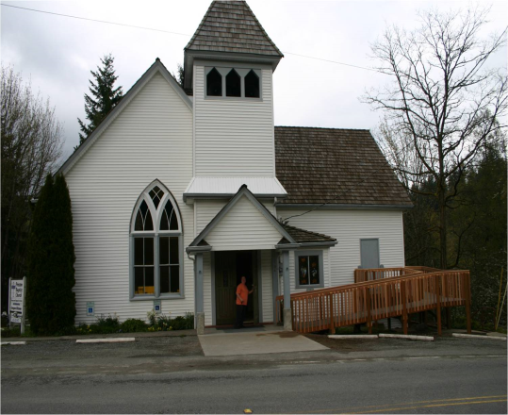
Барьеры на пути участия инвалидов
Архитектурный
Поведенческие установки
Теологический
Коммуникационный
Прагматический
Литургический
«Служение является неряшливым. Бог шлепает людей с ограниченными возможностями посреди конгрегации —ручной гранатой, которая разрывает на куски картинное совершенство церкви. Но эти бесправные люди являются «незаменимой» частью тела» ~Джони Эрексон Тада

Slide 43
Все о подъеме и падении лидерства
Никаких «Одиноких рейнджеров» в служении
Вам не нужно далеко ходить, чтобы найти людей с ограниченными возможностями
Сколько будет стоить пастырство для людей с ограниченными возможностями?
Много званых, да мало избранных

Slide 44
Десять практических советов как стать церковью, сочувствующей инвалидности
Сочувствие к окружающим
Вводный курс по инвалидности
Повышенная доступность
Возможности обслуживания
Материалы, учитывающие
инвалидность

Slide 45
Десять практических советов, прод.
Пространство для пользователей инвалидных кресел
Ввод службы перевода жестового языка
Советы по общению и взаимодействию
Помощь при парковке
Наличие «друзей»/наставников

Slide 46
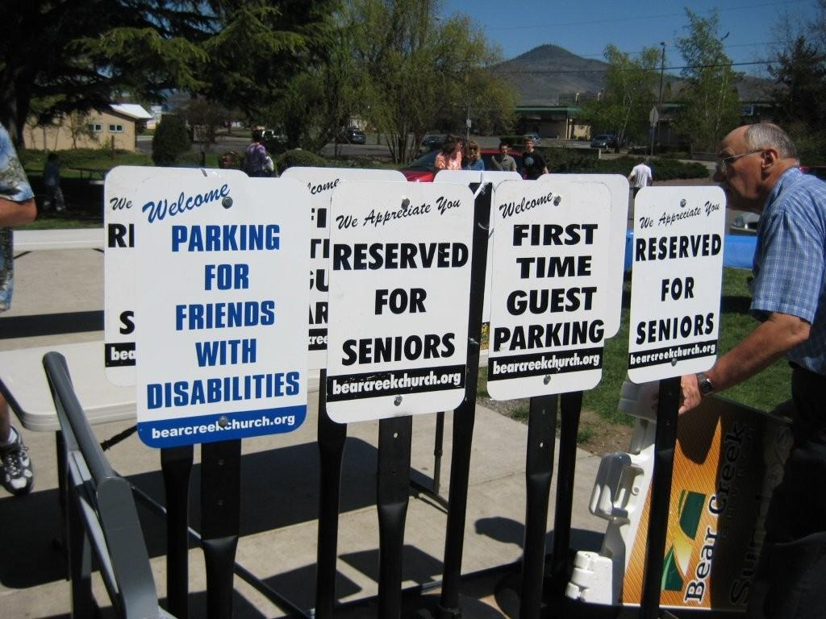
Намеренное участие
«Добро пожаловать: парковка для друзей с ограниченными возможностями»
«Мы ценим вас: зарезервировано для пожилых людей»
«Добро пожаловать: парковка для новых гостей»
Notes:
“Welcome: Parking for Friends with Disabilities” = «Добро пожаловать: парковка для друзей с ограниченными возможностями»
“We Appreciate You: Reserved for Seniors [alternately: the elderly]” = «Мы ценим вас: зарезервировано для пожилых людей»
“Welcome: First Time Guest Parking” = «Добро пожаловать: парковка для новых гостей»

Slide 47
«Мы создали пастырство для людей с ограниченными не для того, чтобы росло количество наших прислужников. Мы делаем это, потому что в этом библейское послание Церкви Иисуса Христа»
—Пастор Спур

Slide 48
Готовы ли вы создать план действий?
С Богом все возможно.
Maтфей 19:26

Slide 50
ЧЕТВЕРТАЯ сессия
Программа помощи и евангелизм для семей, зависимых от инвалидности

Slide 51
  Боже, открой наши глаза для людей без Христа
  Боже, открой наши рты, чтобы говорить словом Евангелия
  Боже, покажи нам, как жить согласно провозглашенному
  Боже, помоги нам показать Евангелие словом и делом
  Боже, открой нашу жизнь для помощи и ученичества

Slide 52
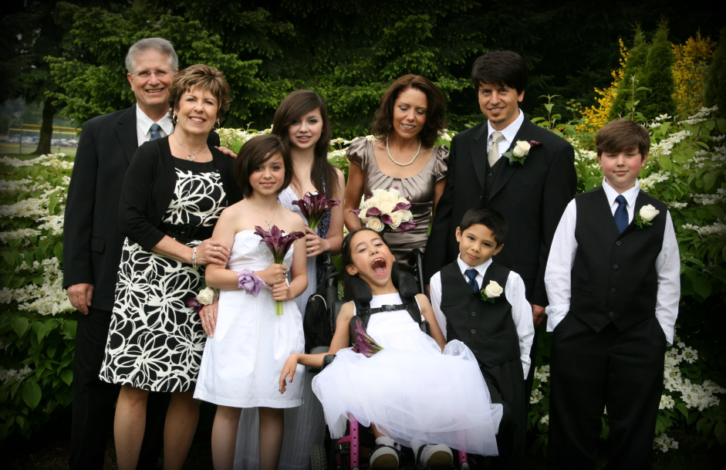
Когда вы достигаете одного человека, имеющего инвалидность, вы также достигнете многих людей, вовлеченных в его или ее жизни.

Slide 53
Боже, открой нам глаза для людей без Христа
Писание высвечивает нашу миссию
      «Определение миссии»—Лука 4:18-21
      Великое поручение—Матфея 28:18-20
      Лука 14 Глава—Лука 14:21-23

Slide 54
Милость проливает свет в наши сердца
Если мы будем судить веру наших друзей с ограниченными возможностями, имея небезупречное пониманием того, что такое вера на самом деле, то мы увидим их как «неспособными» стать христианами, которые смогут делиться своей верой с нами

Slide 55
Боже, открой наши рты, чтобы говорить словом Евангелия
Спасение основано на надлежащем веровании
        Кто такой Иисус Христос?
            Иисус Христос есть совершенный Бог и совершенный человек.
        Кто есть Бог?
        Он есть Личность и Троица.

Slide 56
        Кто есть Человек?
            Создание Божие
Человек был вершиной творения Божьего, призванный думать и действовать как Бог, которые не есть равным Богу.
            Падший по собственному желанию
            Человек не может спасти себя ценой своих собственных усилий.

Slide 57
Что такое спасение?
Иисус сказал ему: «Я есмь путь и истина и жизнь; никто не приходит к Отцу, как только через Меня».
Иоанна 14:6, NASB
Ибо если устами твоими будешь исповедывать Иисуса Господом и сердцем твоим веровать, что Бог воскресил Его из мертвых, то спасешься, потому что сердцем веруют к праведности, а устами исповедуют ко спасению.
Римлянам 10:9-10, NASB

Slide 58
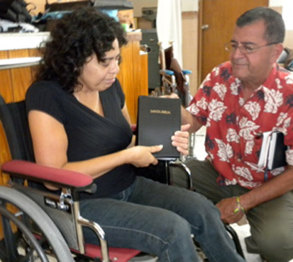
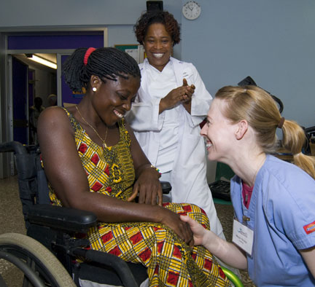
Боже, покажи нам, как жить согласно провозглашенному
Есть два основных способа возвещать Евангелие:
Слово и Дело

Slide 59
Слово: слушание и чтение
Провозглашение в слове без поступка приводит к несоответствию Евангелию.
«Он был пророк, сильный в слове и деле пред Богом и всем народом.”
Лука 24:19

Slide 60
Дело: видение и переживание
Провозглашение в деле без слова означает бессильное Евангелие.
Вы знаете … как Бог Духом Святым и силою помазал Иисуса из Назарета, и Он ходил, благотворя и исцеляя всех, обладаемых диаволом, потому что Бог был с Ним.
Деяния 10:37-38

Slide 61
Вхождение в Царствие
У нас в церкви есть все, чтобы выйти в мир, сделать Христа реальным и под знаменем Христа освободить себе территорию от дьявола.

Slide 62
Боже, помоги нам делиться Евангелием словом и делом
Принципы адаптации Послания для наших друзей с ограниченными возможностями:
        Друзья с ограниченными умственными возможностями
Большинство людей с ограниченными умственными способностями могут понять Писание на уровне третьего класса.
—Д-р. Джим Пирсон

Slide 63
        Друзья с нарушениями развития
Реляционная евангелизация происходит, когда мы «тусуемся» с этими друзьями и «живем» вместе.
        Друзья с нарушениями слуха или нарушениями зрения
Используйте простое объяснение плана спасения, применяя такие ресурсы, как брайлевская Библия и переводчики жестового языка.

Slide 64
        Немые друзья
Лишь то, что человек не может говорить, не означает, что он или она не в состоянии общаться.
        Друзья с физическими недостатками
Никогда не думайте, что человек с физическими недостатками либо может, либо не может участвовать в данной деятельности.

Slide 65
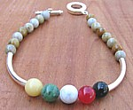

Инструменты евангелизации :
        Послание к Римлянам
        Бессловесная книга
        Евангельские Браслеты
        Четыре духовных закона
        Созданный по образу Бога

Slide 66
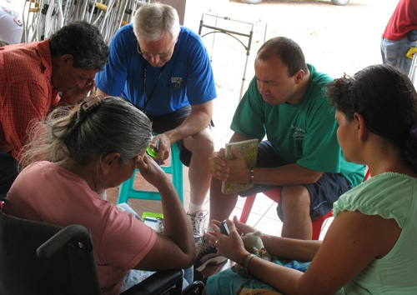
Боже, открой нашу жизнь для программы помощи и ученичества
Группы поддержки со стороны семьи

Slide 67
«Когда в мире мы живем, как Христос живет в нас, то жизнь ставит вопрос: «Что я должен делать, чтобы спастись, как ты?»»
—Джони Эрексон Taда

